Slide 1
Sound and Timer
Конычев Валерий
valerakonychev@gmail.com
16 октября 2014 г.
Лаборатория МФТИ-Интел

Slide 2
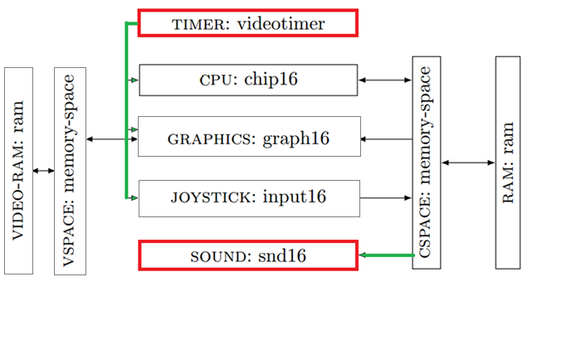
Chip16
1

Slide 3
1. Sound
2

Slide 4


Режимы
Режим,при котором не происходит генерации звука
Режим, когда мы можем генерировать звук, определенной частоты и длительности
Режим, в котором можно управлять формой сигнала и огибающей
3

Slide 5
Выключенный режим и генерации простейшего сигнала
Регистр tone :
Определяет частоту генерируемого сигнала
0 – звук выкл.
500 Hz
1000 Hz
1500 Hz
Регистр limit :
Определяет длительность звучания сигнала в миллисекундах
4

Slide 6
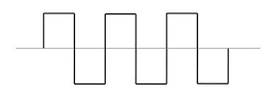
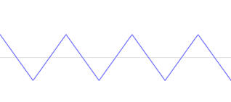
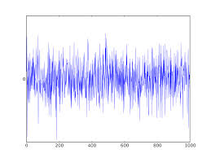

Режим управления формой сигнала
PULSE
TRIANGLE
SAWTOOTH
NOISE
http://music.tutsplus.com/tutorials/an-introduction-to-adsr--audio-11150
5

Slide 7
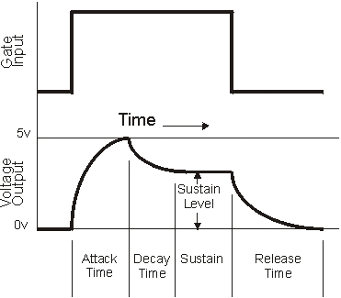
Управление огибающей сигнала
Операнды инструкции SNG AD VTSR:
A - attack, длительность
D - decay, длительность.
V - volume, макс. значение при атаке.
T – type,форма модулируемого сигнала: PULSE = 0, TRIANGLE = 1, SAWTOOTH = 2, NOISE = 3.
S - sustain, громкость.
R - release, длительность.
6

Slide 8
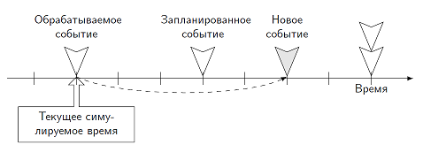
Как моделировать?
mute_sound
mute_sound – событие, которое генерирует выключение звука
If (tone != 0) and (limit != 0)
{
generate_sound();
plan_mute_sound();
}
end_attack, end_decay, end_sustain, end_release – используются для модулирования разных фаз генерации
7

Slide 9
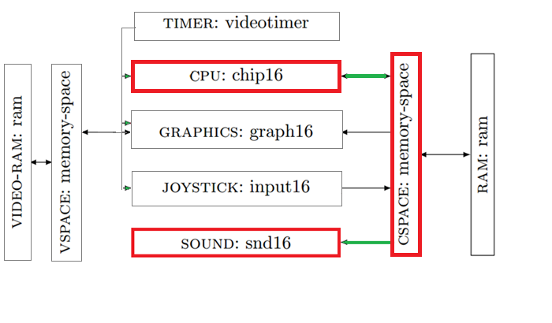
Общение ЦПУ с звуковой картой
8

Slide 10
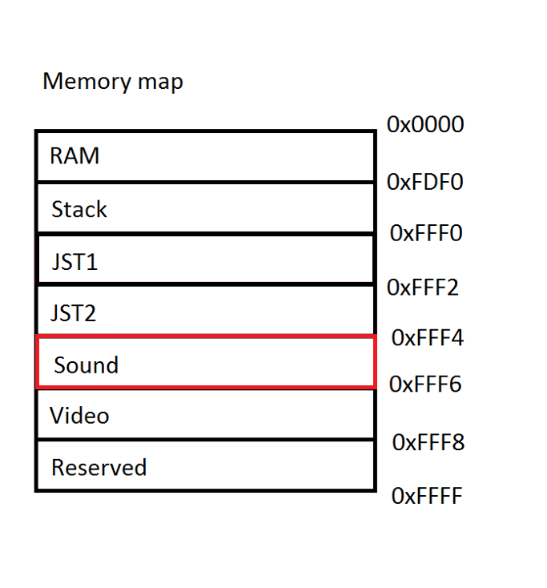
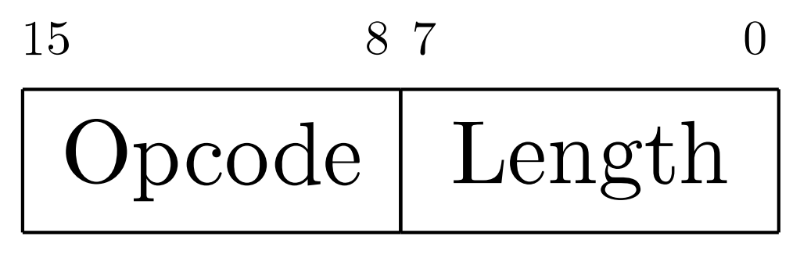
Memory mapping
Opcode — код операции,
Length — полная длина последующей команды в словах
9

Slide 11
Упр. слово | Аргументы | Описание
0, 2 | TONE HHLL | Инстр. SND0…SND3, SNP
1, 2 | ADVT SR00 | Инструкция SNG
10

Slide 12
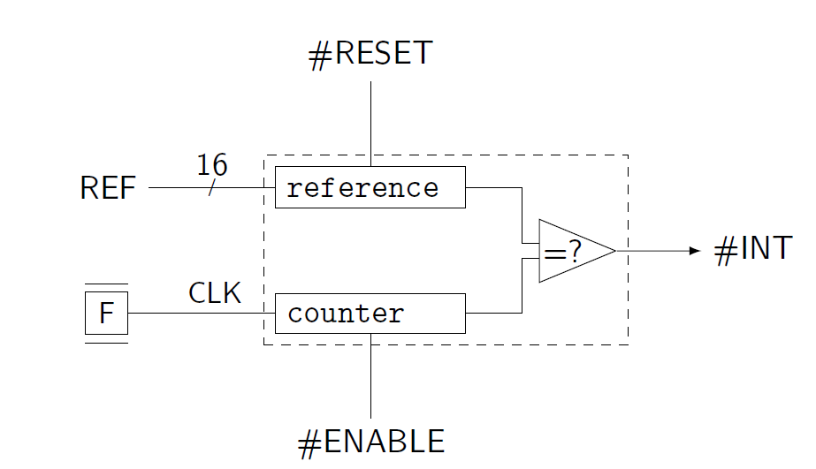
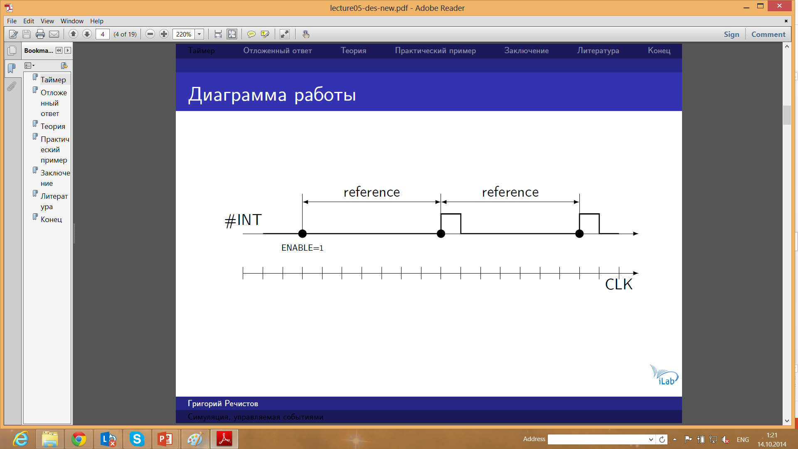
2. Timer
11

Slide 13
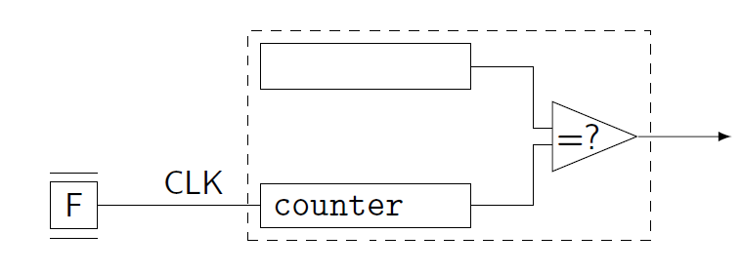
Наша модель таймера
16667
#VBLANK
1 MHz
12

Slide 14
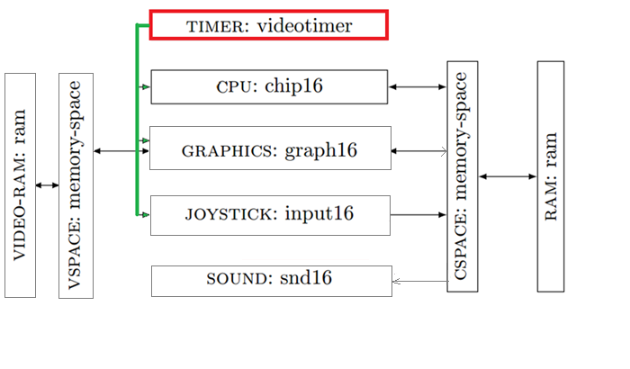
Зачем таймер??
#VBLANK
13

Slide 15
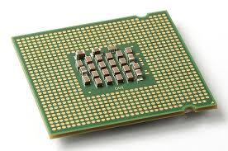

Инструкция VBLANK – отвечает за синхронизацию ЦПУ и выводов видеокарты
VBLANK
#VBLANK
14

Slide 16
Спасибо за внимание!

